Slide 1
Diagramme de séquence UML
1 – Concepts de base

Slide 2

Participant
Peut être:
Une instance
Un acteur
Un composant plus abstrait
Notation: nom de l’instance : Classe

Slide 3
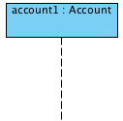
Ligne de vie
Indique la durée pendant laquelle le participant existe dans le système
Intéressant s’il y a création/suppression

Slide 4
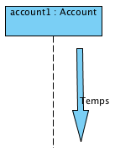
Temps
Du haut vers le bas
Indique l’ordre plutôt qu’une durée

Slide 5
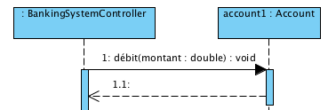
Messages
Représente un appel de méthode dans le code de l’envoyeur
Syntaxe: nomDeLaMéthode(argument):retour
La flèche en tirets indique la fin de l’appel

Slide 6
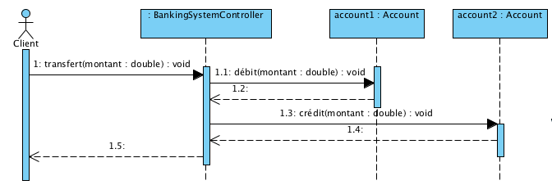
Barre d’activation
Indique que le participant est actif
Correspond à la durée d’appel d’une méthode

Slide 7
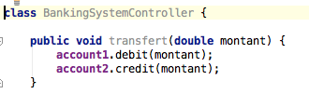
Messages imbriquées

Slide 8
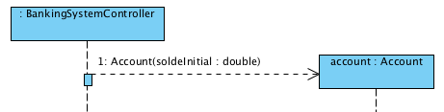
Message de création
Montre la création d’un participant
Correspond à un appel de constructeur

Slide 9
Exercice 1
Reprendre l’exemple « Banking System »
Dessiner les diagrammes de classe et de séquence pour la version 3 en VisualParadigm

